Slide 1



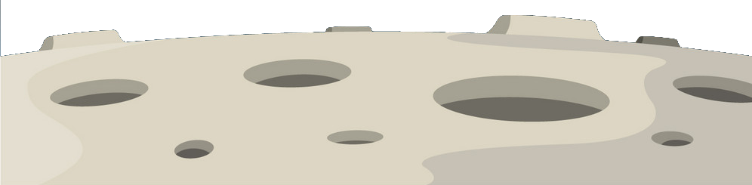
Lua, un langage flexible

Slide 2
Lua, un langage flexible
https://github.com/Sygmei/LuaTalk

Slide 3
Présentation du langage
Écrit intégralement en C
Créé en 1993
Toujours en développement
Dernière version : 5.3
Langage interprété
Extrêmement léger

Slide 4









Forces du Lua
Libre
Open-source
Bien
documenté
Bonne
communauté
Rapide
Léger
Flexible
Facile à
intégrer
Facile à
apprendre

Slide 5





Faiblesses du Lua
Syntaxe
inhabituelle
Fracture de la communauté
Librairie standard
Pas de fonctions POSIX
Syntaxe limitée

Slide 6



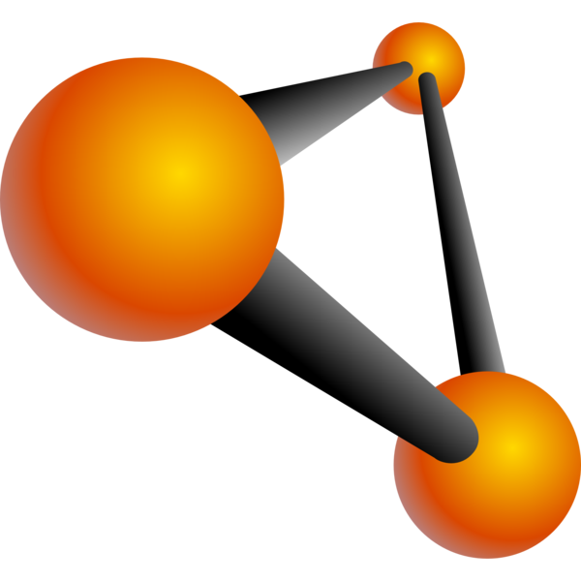











Usages du Lua
Logiciels
Jeux vidéos
- Jeux-vidéos
- Réseau
- Embarqué
- Logiciels

Slide 7



lua_in_2_minutes
Lua en deux minutes
Petit tour d’horizon de Lua en deux minutes pas plus !

Slide 8
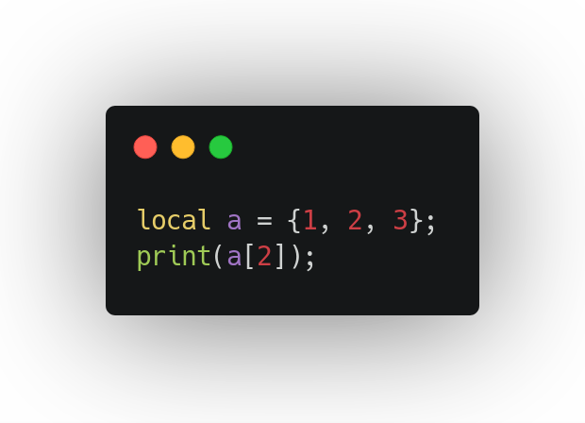
lua_in_2_minutes/one_based_index.lua
Lua en deux minutes

Slide 9
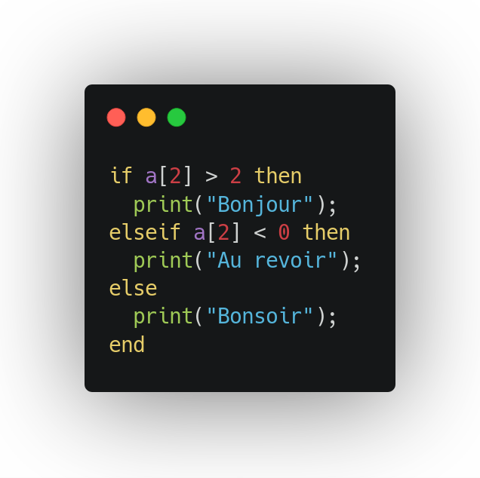
lua_in_2_minutes/conditions.lua
Lua en deux minutes

Slide 10
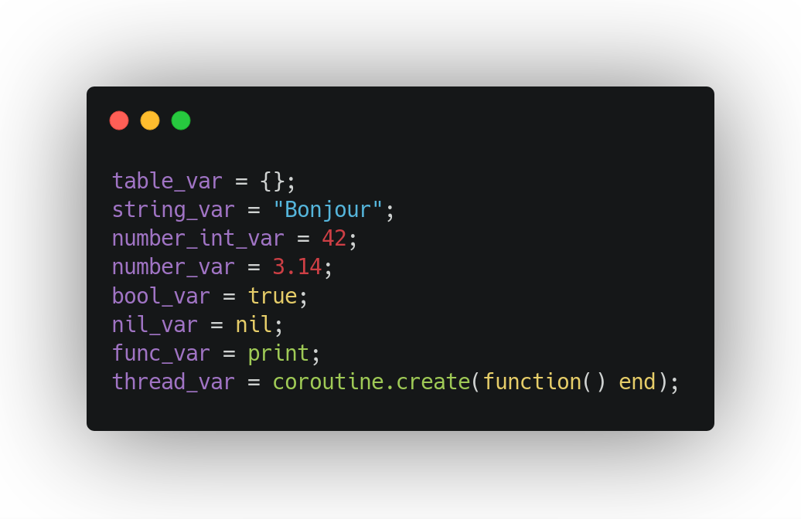
lua_in_2_minutes/lua_types.lua
Lua en deux minutes

Slide 11
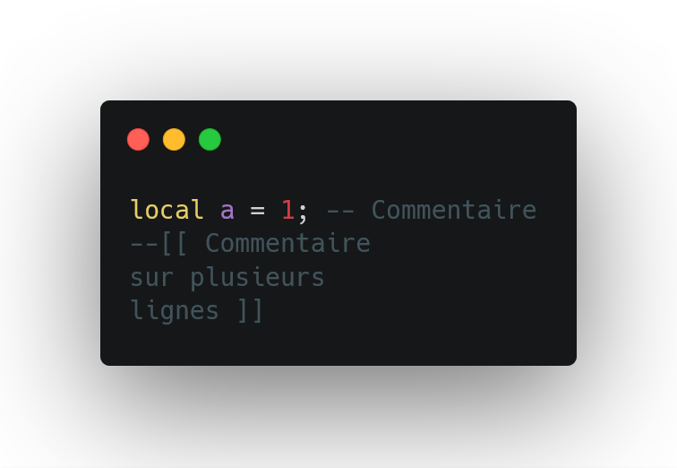
lua_in_2_minutes/comments.lua
Lua en deux minutes

Slide 12
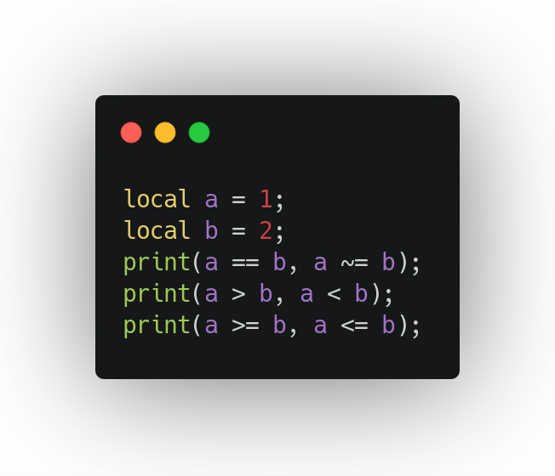
lua_in_2_minutes/comparisons.lua
Lua en deux minutes

Slide 13
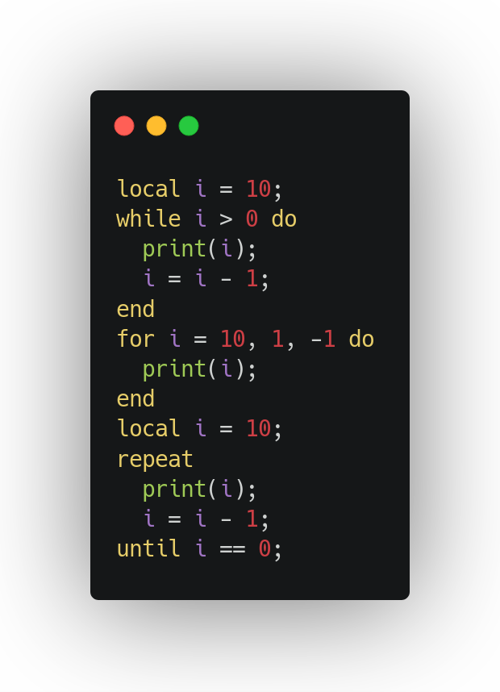
lua_in_2_minutes/loops.lua
Lua en deux minutes

Slide 14
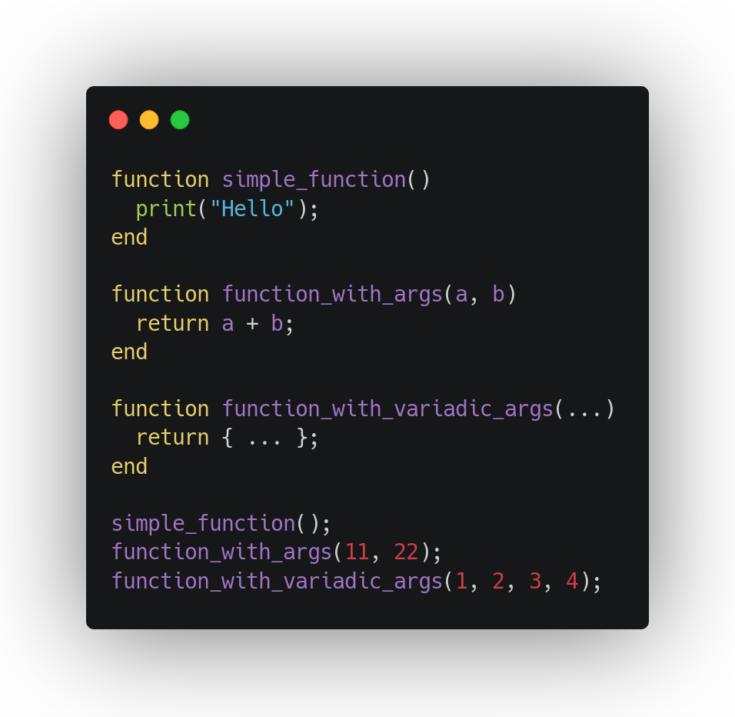
lua_in_2_minutes/functions.lua
Lua en deux minutes

Slide 15
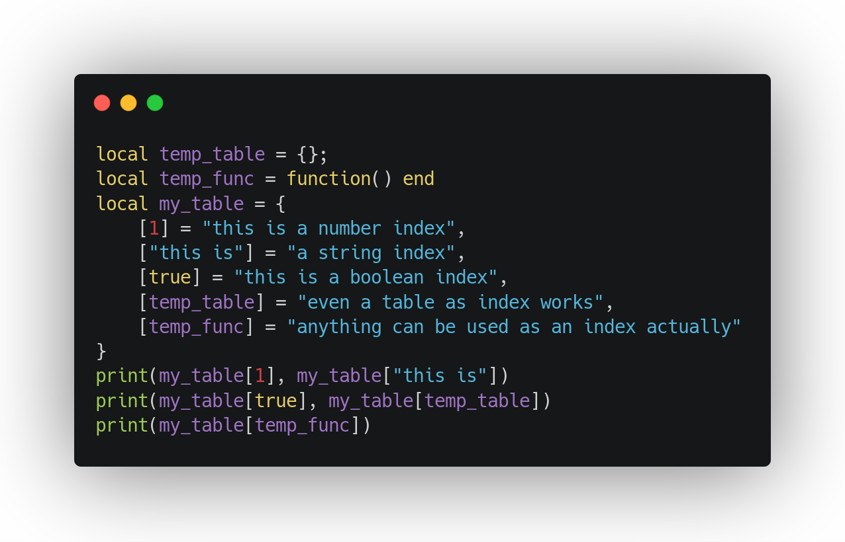
lua_in_2_minutes/table_keys.lua
Lua en deux minutes

Slide 16

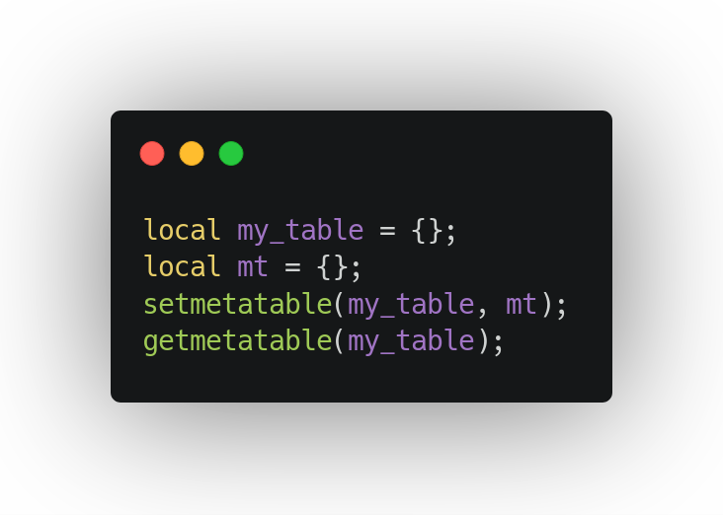


Les métatables à la rescousse

Slide 17

Les métaméthodes à la rescousse
- add : Lors d’une addition
(a + b)
- sub : Lors d’une soustraction
(a - b)
- mul : Lors d’une multiplication
(a * b)
- div : Lors d’une division
(a / b)
- mod : Lors d’un modulo
(a % b)
- pow : Lors d’une mise à la puissance
(a ^ b)
- unm : Lors d’une négation
-a

Slide 18
Les métaméthodes à la rescousse
- index : Lors de la récupération d’un élement
a.b
- newindex : Lors de la création d’un élément
a.b = c
Première affectation uniquement !
- call : Lors d’un appel
a()
- concat : Lors d’une concaténation
a .. b
- len : Lors d’une récupération de taille
#a

Slide 19
Les métaméthodes à la rescousse
- eq : Lors d’un test d’égalité
a == b
- lt : Lors d’un test d’infériorité
a < b
- le : Lors d’un test d’infériorité ou égalité
a <= b
Les autres tests
- supérieur => !(inférieur ou égal)
- supérieur ou égal => !(inférieur)
- différent => !(égalité)
renverront l’opposé du test associé

Slide 20

Système de classes
Je voudrais pouvoir créer un système de classes qui me permettent d’instancier des objets facilement.

Slide 21
Système de classes
Étape 1 : La “fonction” classe

Slide 22
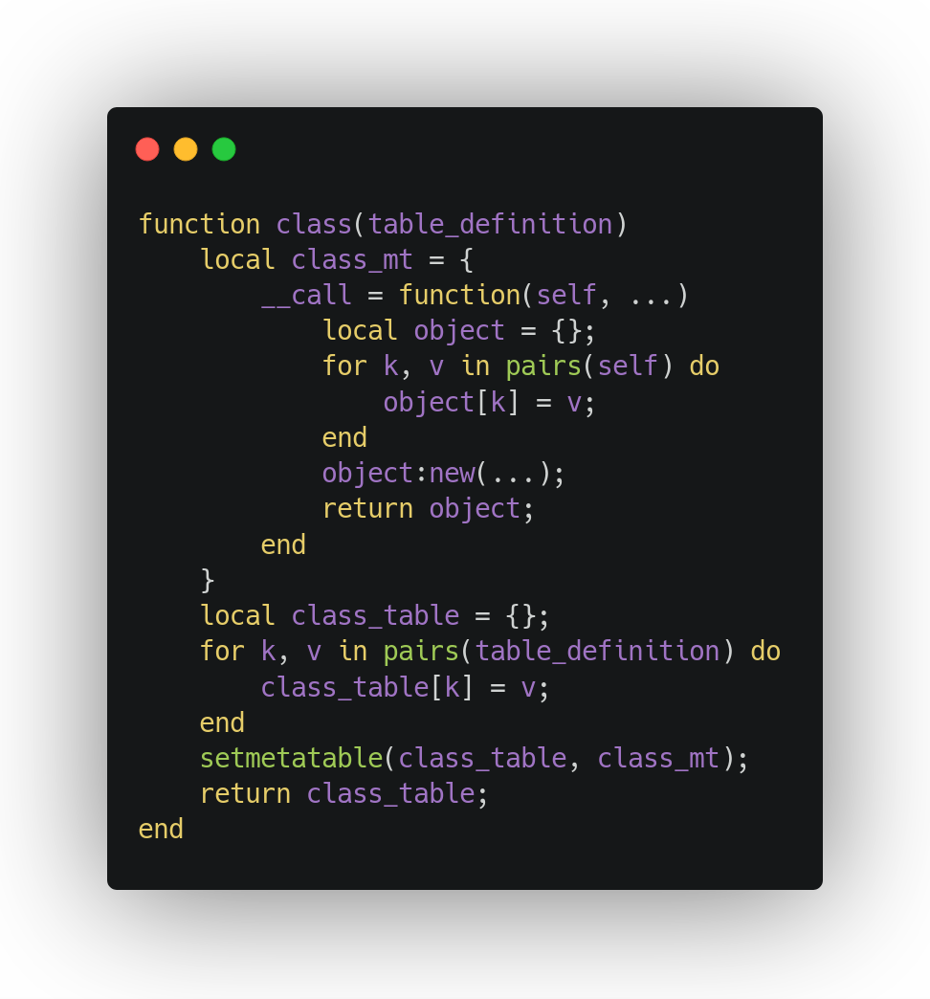
creating_a_class_system/classes.lua
Système de classes

Slide 23
Système de classes
Étape 2 : Création d’une classe exemple

Slide 24
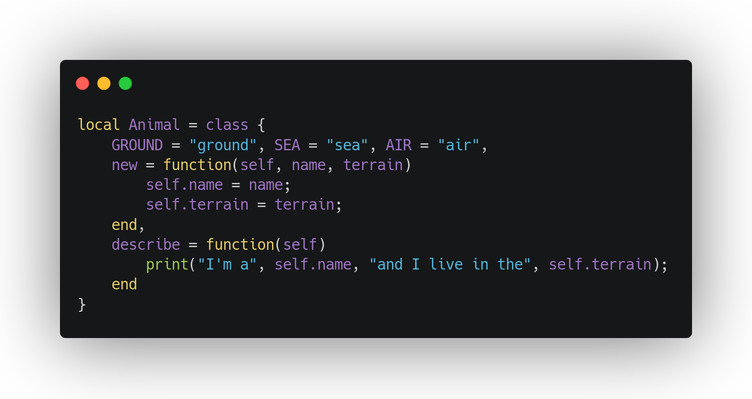
creating_a_class_system/classes.lua
Système de classes

Slide 25
Système de classes
Étape 3 : Création d’entités et tests

Slide 26
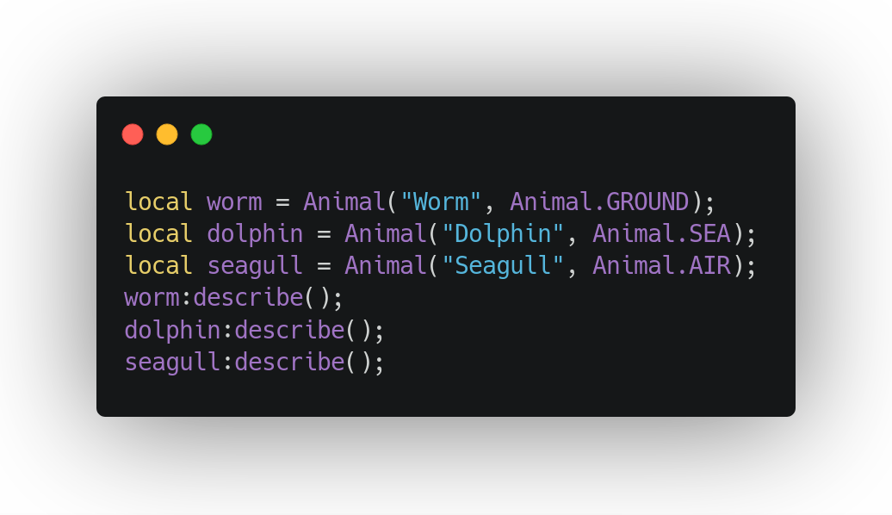
creating_a_class_system/classes.lua
Système de classes

Slide 27
Système de classes
Étape 4 : Profit $$$ !

Slide 28

creating_a_const_system
Système de constantes
On veut pouvoir créer des variables immutables en Lua.
Seulement, le concept n’existe pas de base.
Mais on peut le faire nous-même ☺

Slide 29
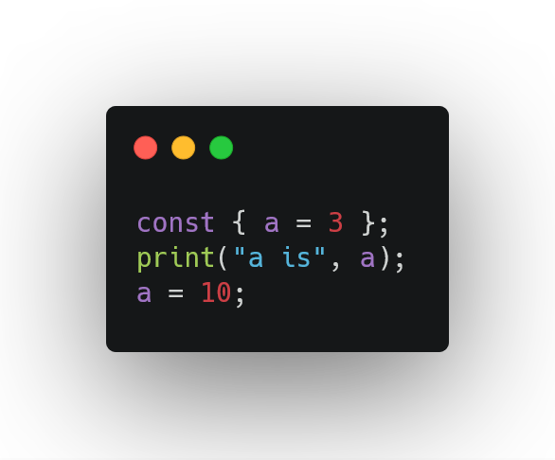
creating_a_const_system/const.lua
Système de constantes

Slide 30
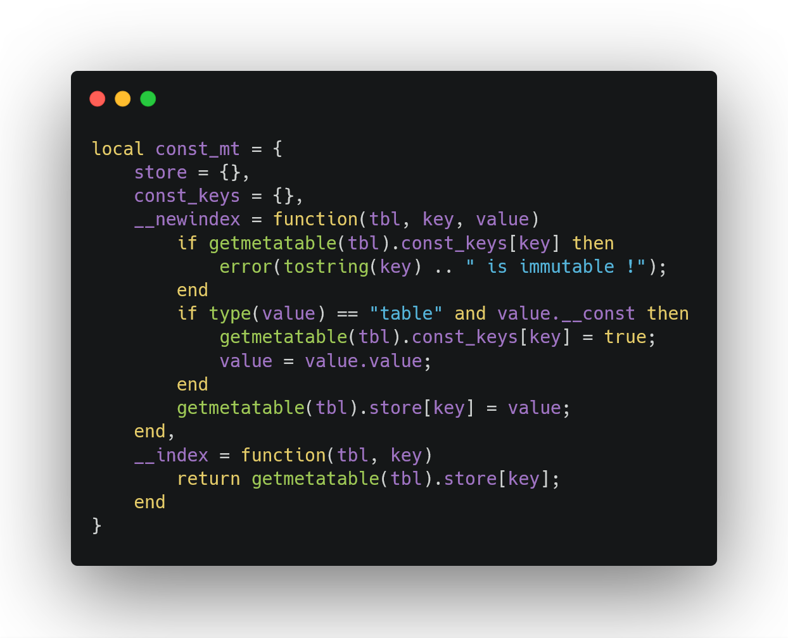
creating_a_const_system/const.lua
Système de constantes

Slide 31
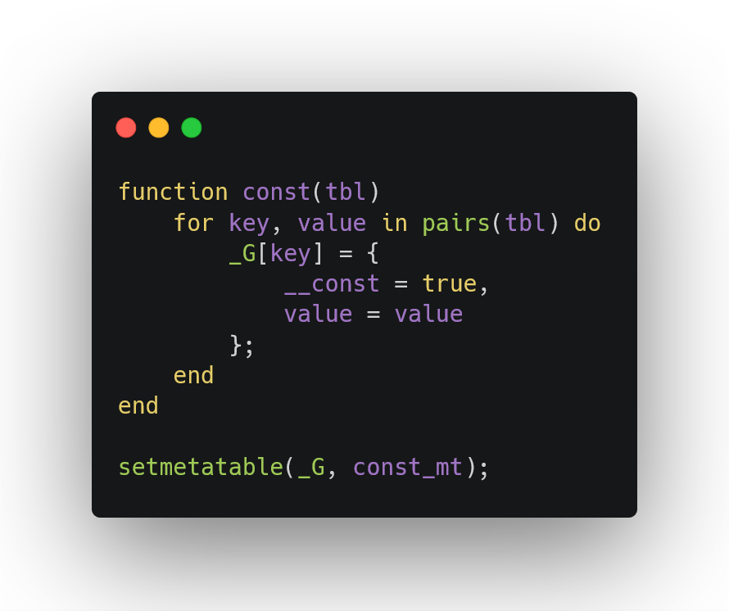
creating_a_const_system/const.lua
Système de constantes

Slide 32

Tordre Lua à sa convenance
Partons vers un exemple un peu plus tordu.
Je voudrais que tous mes nombres fonctionnent par référence !

Slide 33
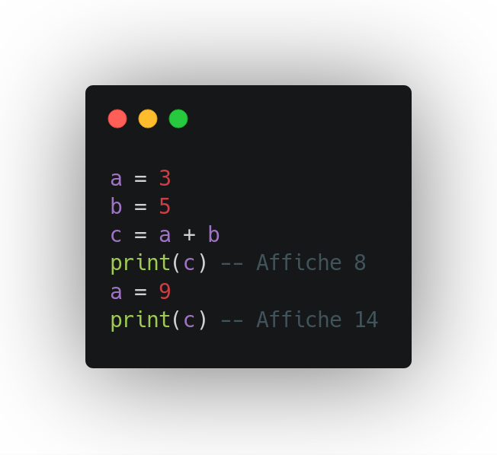
Tordre Lua à sa convenance

Slide 34
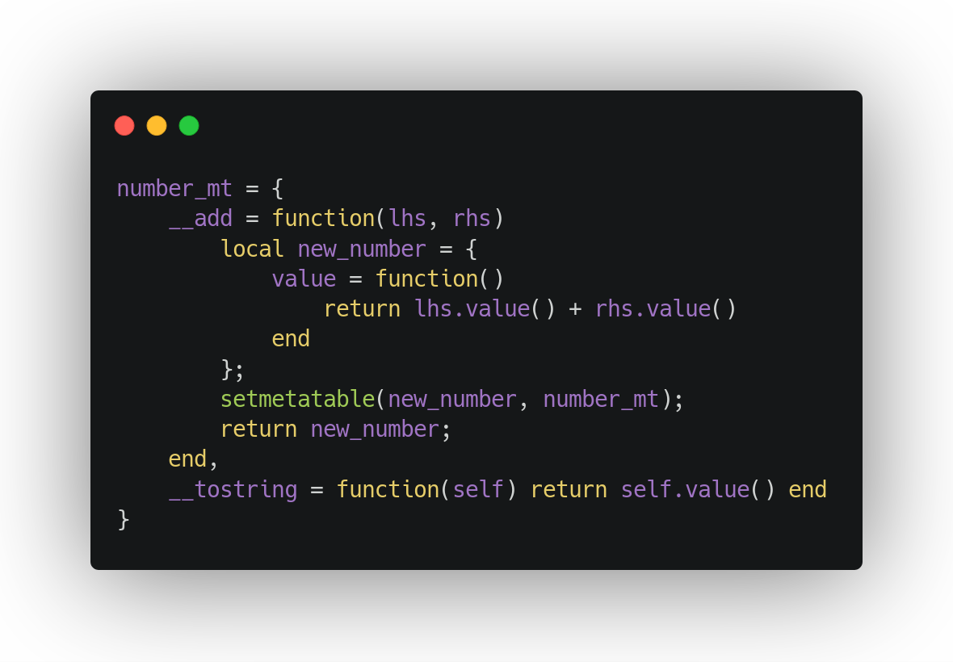
Tordre Lua à sa convenance

Slide 35
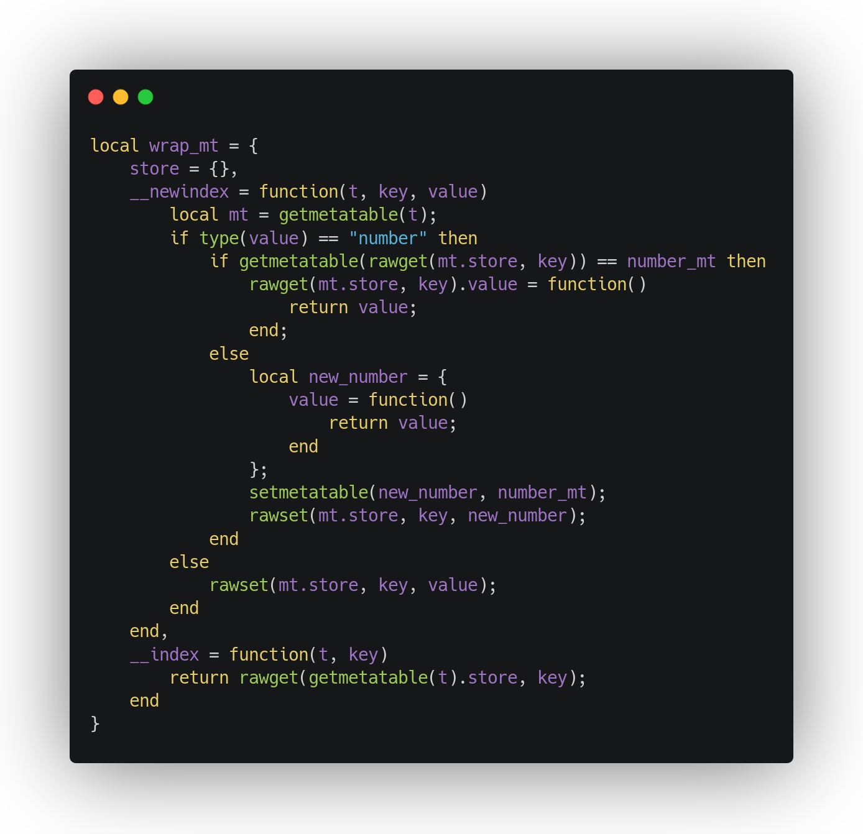
Tordre Lua à sa convenance

Slide 36
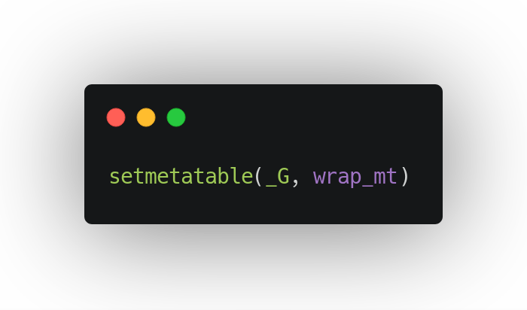
Tordre Lua à sa convenance

Slide 37
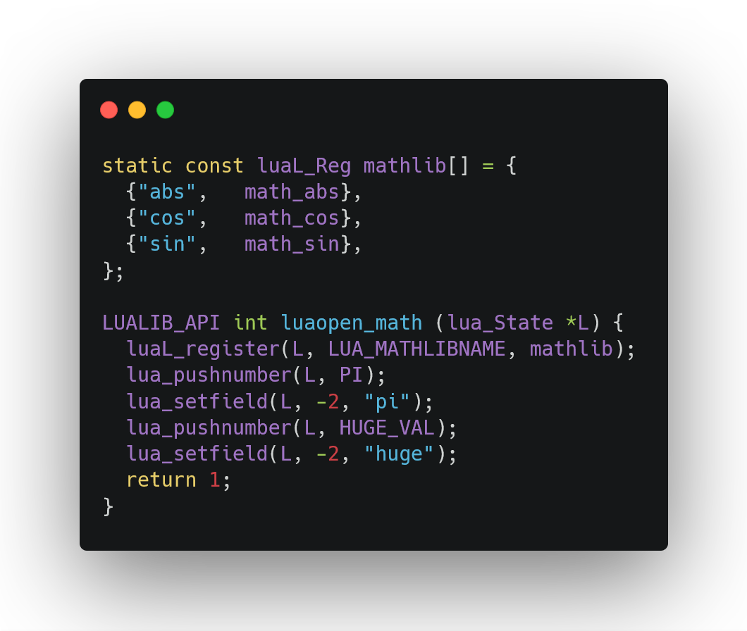

static const luaL_Reg mathlib[] = { {"abs", math_abs}, {"cos", math_cos}, {"sin", math_sin}, ... etc...rest of table not included, but make sure you finish of with: {NULL, NULL} }; /* ** Open math library */ LUALIB_API int luaopen_math (lua_State *L) { luaL_register(L, LUA_MATHLIBNAME, mathlib); lua_pushnumber(L, PI); lua_setfield(L, -2, "pi"); lua_pushnumber(L, HUGE_VAL); lua_setfield(L, -2, "huge"); return 1; }
Interaction avec le C

Slide 38
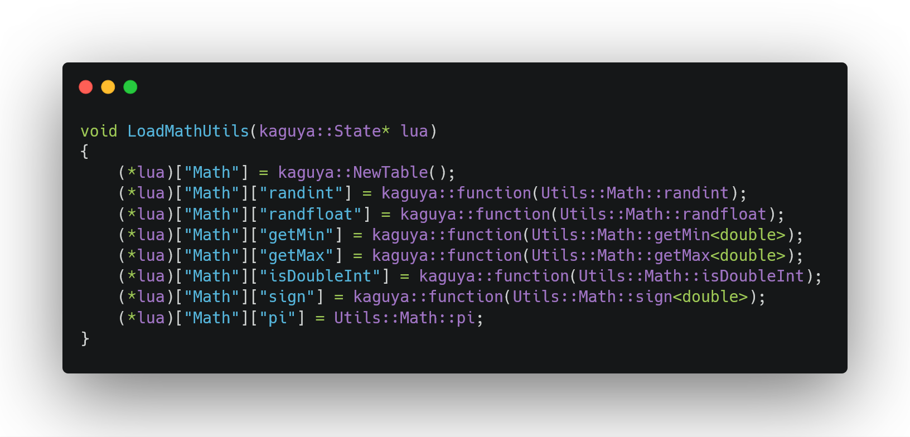
https://github.com/Sygmei/ObEngine -> src/Core/Bindings/UtilsBindings.cpp
Interaction avec le C++ (avec kaguya)

Slide 39
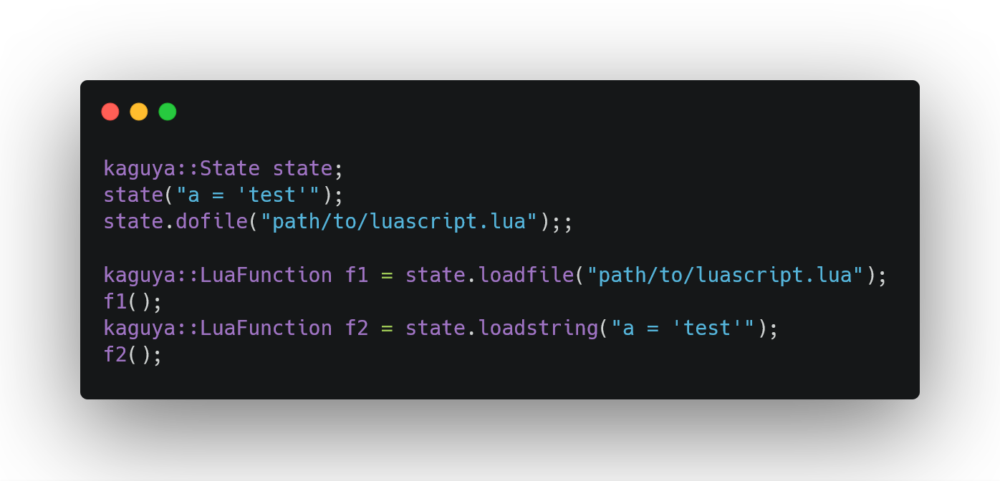
https://github.com/satoren/kaguya
Interaction avec le C++ (avec kaguya)

Slide 40
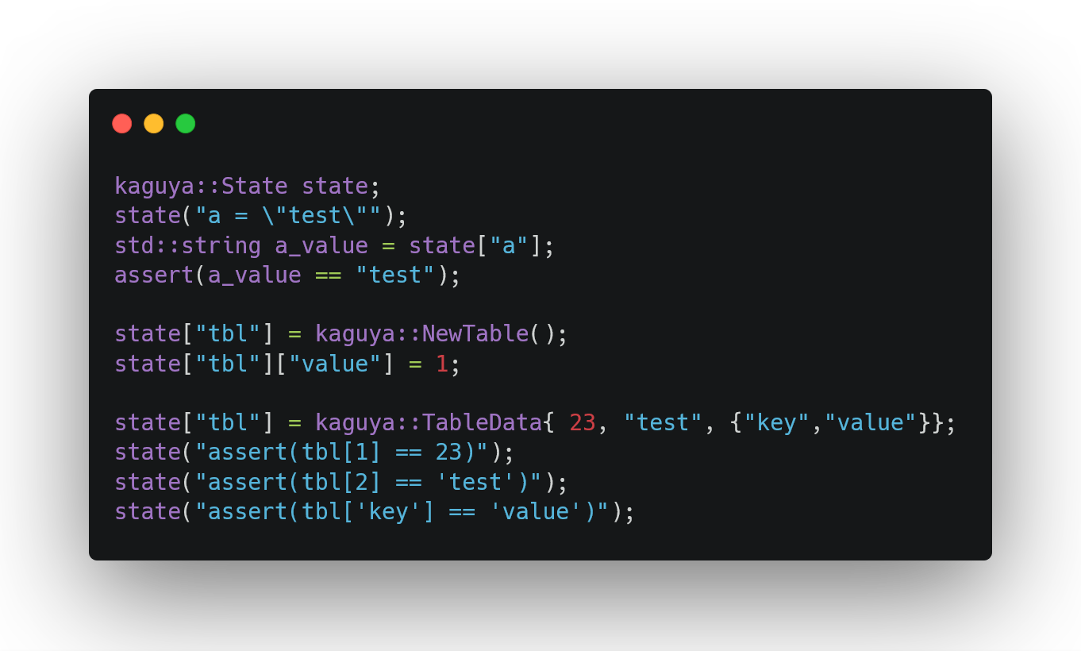
https://github.com/satoren/kaguya
Interaction avec le C++ (avec kaguya)

Slide 41


@EliasDaler
Coroutines
Process Inputs
Update(dt)
Render

Slide 42
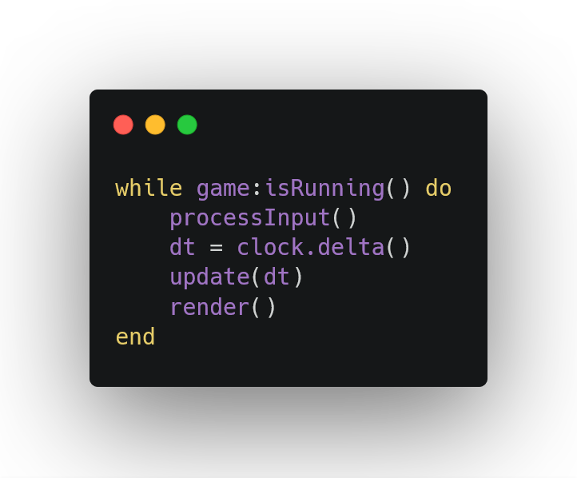
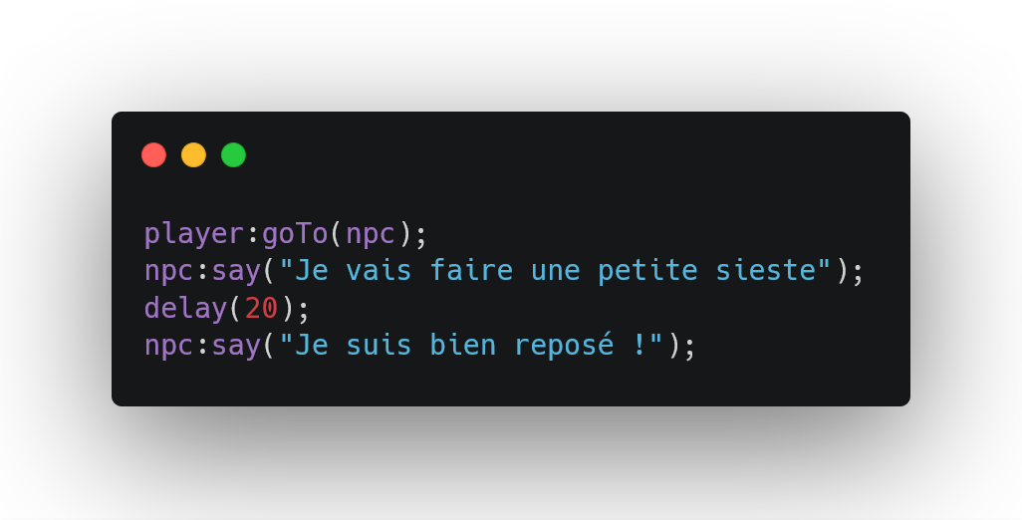
@EliasDaler
Coroutines

Slide 43
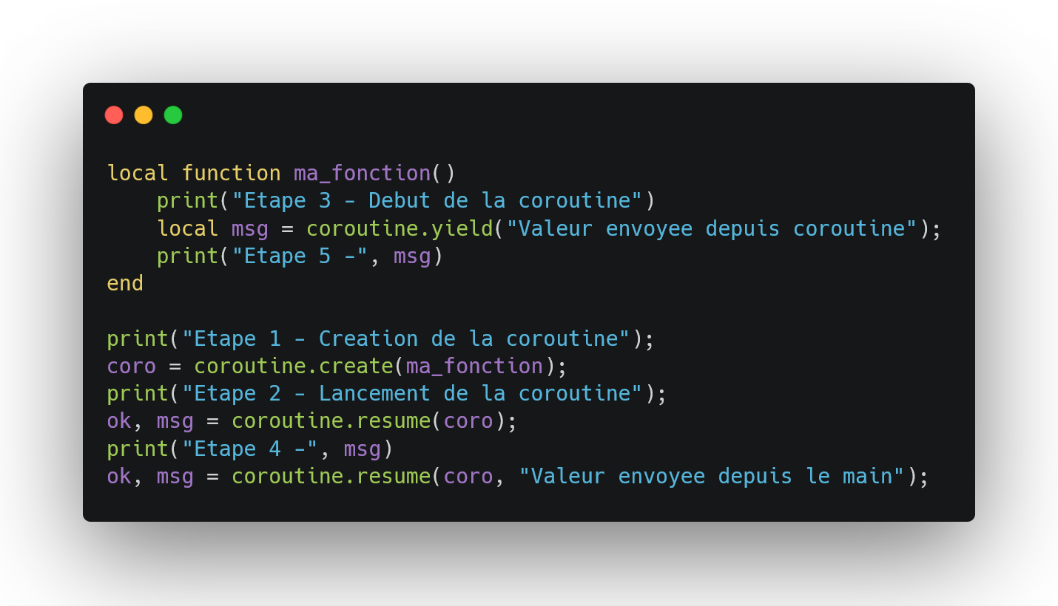
coroutines/simple_coroutine.lua
Coroutines

Slide 44
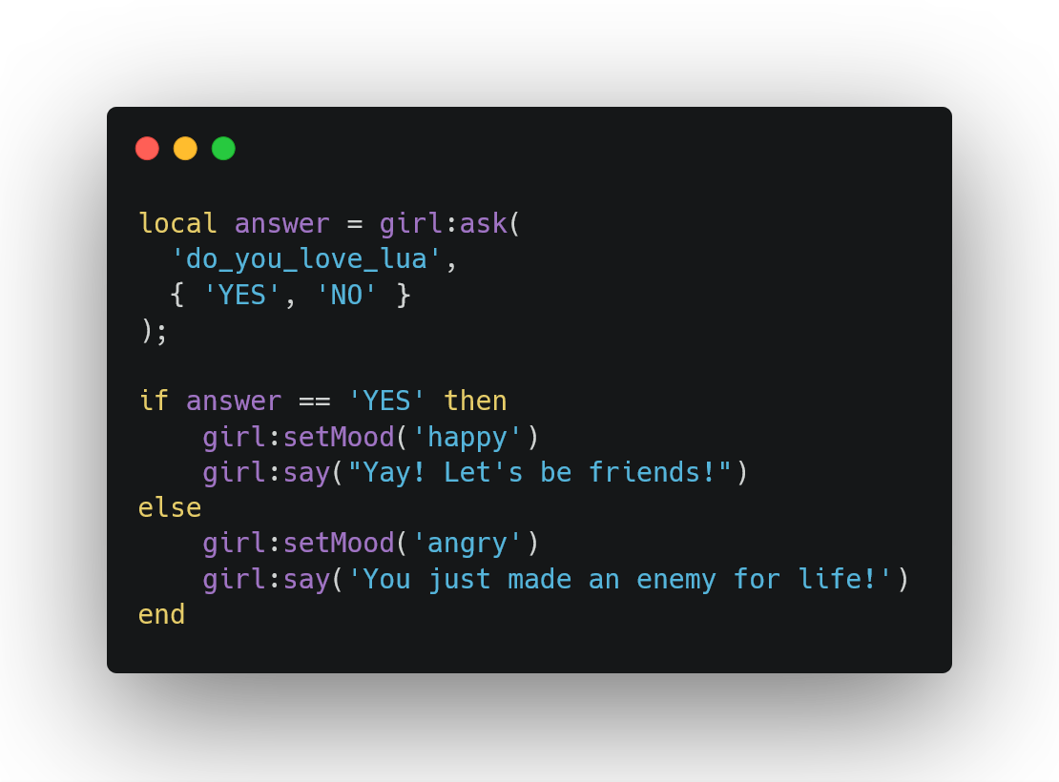
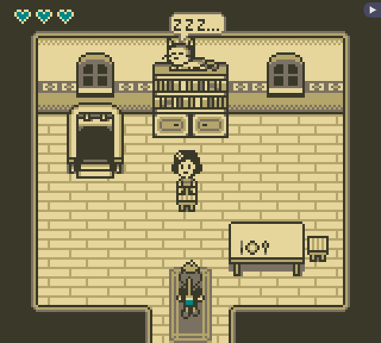
@EliasDaler
Coroutines

